Slide 1
主要内容
用户信任：对称密钥分发、公钥分发（证书）及身份认证

Slide 2
密钥管理
问题: n个用户，存储相互间的共享密钥是非常困难的.
Total: 每个用户要保存：O(n)

Slide 3
较好的解决方式
可信第三方(Online Trusted 3rd Party, TTP)、密钥分发中心(Key Distributed Center, KDC)
TTP
Notes:
Users u1, …, un. And alice and bob. They have shared keys Ka, Kb. Every user only remembers one key.

Slide 4
产生密钥的协议: a toy protocol
Alice想要和Bob共享一个密钥，仅考虑被动攻击
Bob (k_{B}) Alice (k_{A}) TTP
“Alice wants key with Bob”
choose random k_{AB}
ticket
k_{AB}
k_{AB}
(E,D) a CPA-secure cipher

Slide 5
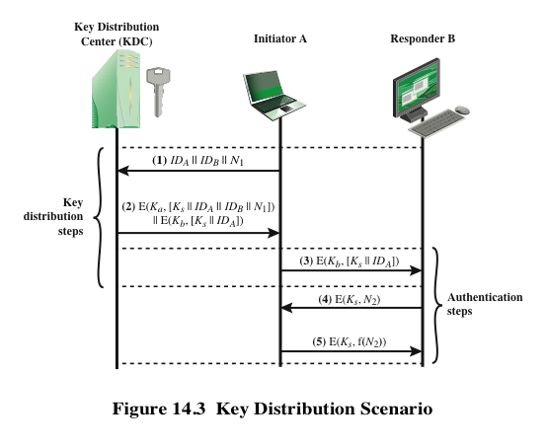
1. 基于对称加密的对称密钥分发
Notes:
对称密钥分发：
基于对称加密的对称密钥分发：除手动分发外，可以（1）如果A和B先前或者最近使用过一个密钥，则一方可以将新密钥用旧密钥加密后发送给另一方；（2）如果A和B到第三方C有加密连接，C可以在加密连接上传送密钥给A和B
基于非对称加密的对称密钥分发

Slide 6
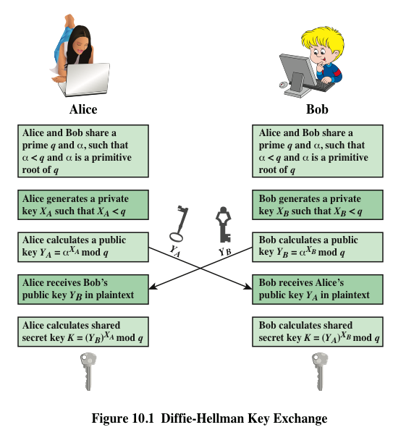
2. Diffie-Hellman密钥交换协议

Slide 7
How hard is the DH function mod p?
Suppose prime p is n bits long.
cipher key size modulus size
80 bits 1024 bits
128 bits 3072 bits
256 bits (AES) 15360 bits
As a result: slow transition away from (mod p) to elliptic curves
Elliptic Curve size
160 bits
256 bits
512 bits

Slide 8
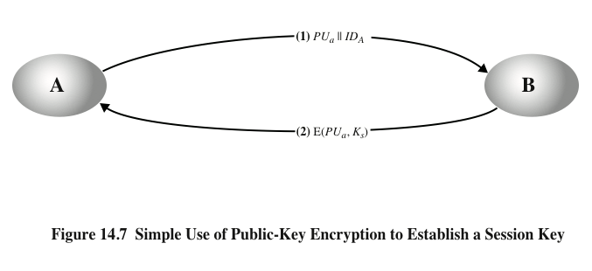
3. 基于非对称加密的对称密钥分发
Notes:
An extremely simple scheme was put forward by Merkle [MERK79], as illustrated in
Figure 14.7.
Despite its simplicity, this is an attractive protocol. No keys exist before the start of
the communication and none exist after the completion of communication. Thus,
the risk of compromise of the keys is minimal. At the same time, the communication
is secure from eavesdropping.

Slide 9
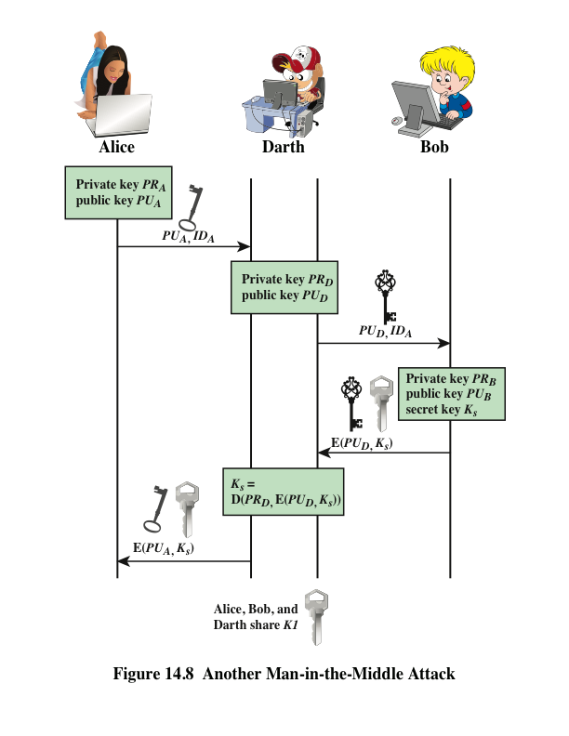
中间人攻击
Notes:
The protocol depicted in Figure 14.7 is insecure against an adversary who
can intercept messages and then either relay the intercepted message or substitute
another message (see Figure 1.3c). Such an attack is known as a man-in-the-middle
attack [RIVE84]. We saw this type of attack in Chapter 10 (Figure 10.2). In the
present case, if an adversary, D, has control of the intervening communication channel,
then D can compromise the communication in the following fashion without
being detected (Figure 14.8).
Thus, this simple protocol is only useful in an environment where the only threat is eavesdropping.

Slide 10
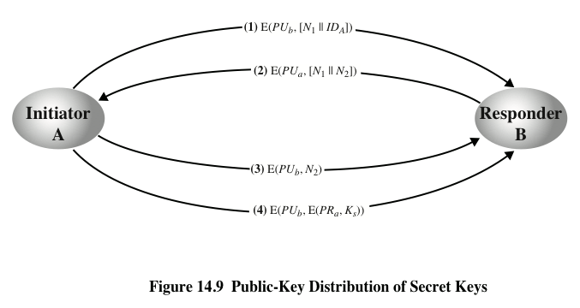
3’基于非对称加密的对称密钥分发带有保密和认证

Slide 11
公钥分发
公开发布
公开可访问目录
公钥授权：在线中心
公钥证书：离线中心

Slide 12
CA及证书：离线中心
Certificate Authentication
CA是受信任的权威机构，有一对公钥私钥。
每个用户自己产生一对公钥和私钥，并把公钥提交给CA申请证书。
CA以某种可靠的方式核对申请人的身份及其公钥，并用自己的私钥“签发”证书。
证书主要内容：用户公钥，持有人和签发人的信息，用途，有效期间，签名等。
证书在需要通信时临时交换，并用CA的公钥验证。
有了经CA签名保证的用户公钥，则可进行下一步的身份验证和交换会话密钥等。
Notes:
相比在线中心，离线中心减轻了通信负担、避免了单点故障、避免了性能瓶颈。
但是，有一个问题，就是证书作废列表（CRL）。

Slide 13
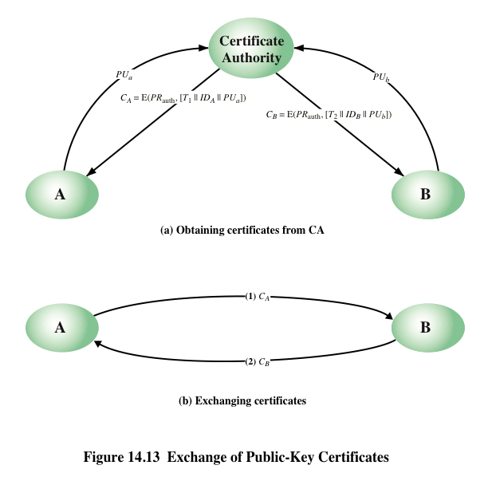
CA
Notes:
进一步信息参见X.509v3规范

Slide 14
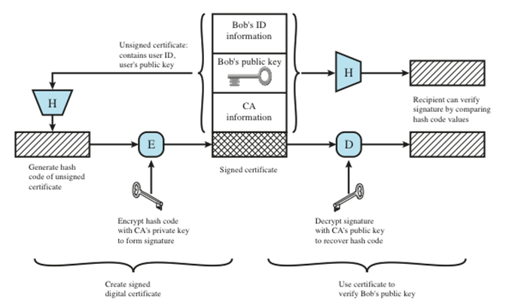
公钥证书的产生和验证
利用证书
验证Bob公钥
创建签名

Slide 15

证书中心 CA
Certificate Authority
权威的证书签发者
接受请求、审核、(收费)、签发
商业CA机构
Certificate Request
申请人产生自己的公钥(私钥)
提交PKCS#10格式的申请
公钥、自己的身份信息，用户自己的签名
审核颁发
面对面的交涉; 代理RA
证书发布
X.500目录; 在线交换
其SSL 证书被全球 500 强中有 93% 的企业选用

Slide 16


Slide 17
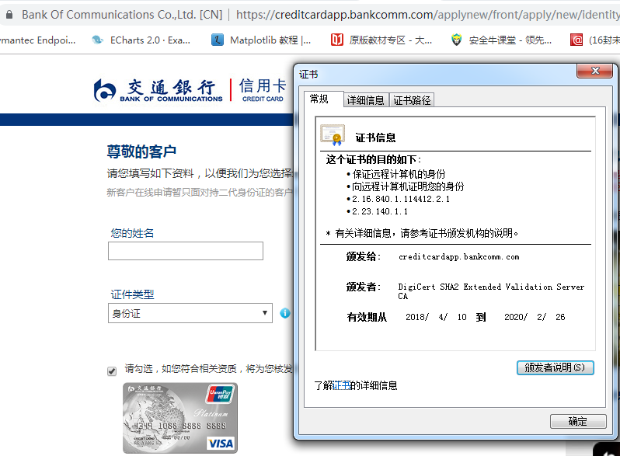
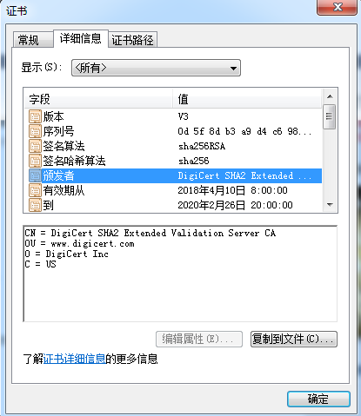

Slide 18
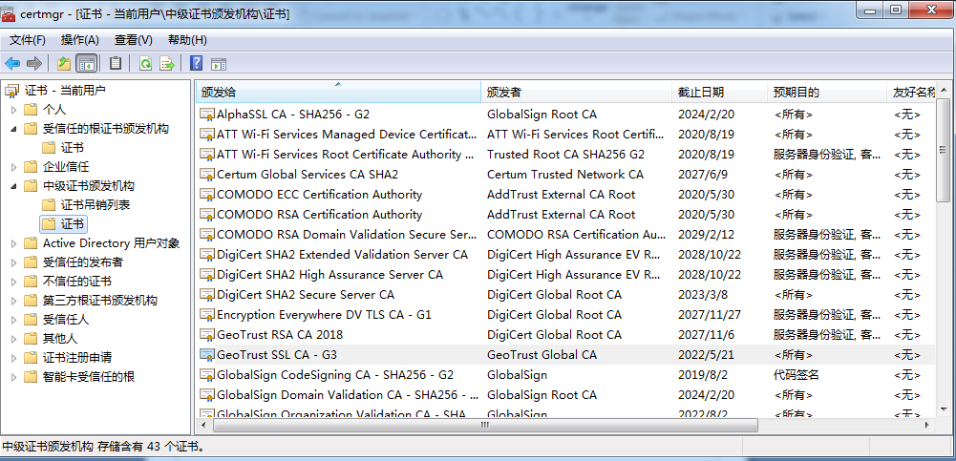
浏览器信任的证书
Notes:
Certmgr.exe：证书管理命令

Slide 19
X.509/CA
X.509定义了公钥认证服务框架。
证书是可靠发布公钥的载体
公钥及其持有人信息
其他信息(用途、有效期、)
签发人及其签名(对上面信息)

Slide 20
X.509
分发公钥
证书格式
内容、格式和编码、签名
认证协议
X.509中推荐的协议
应用
IPSec、SSL/TLS、SET、S/MIME、PGP、…
RFC 2459
Notes:
http://www.ietf.org/rfc/rfc2459.txt Internet X.509 Public Key Infrastructure Certificate and CRL Profile
证书格式：
cer, .crt - 通常被用于二进制的DER文件格式(同于.der), 不过也被用于Base64编码的文件 (例如 .pem).
.P7B - 同于 .p7c
.P7C - PKCS#7证书格式，仅仅包含证书和CRL列表信息，没有私钥。
.PFX - 同于 .p12
.P12 -PKCS#12文件, 包含证书（公钥）和私钥（受密码保护），已经完整的证书链信。
PKCS#7 是一种将数据加密和签名（正式名称是“enveloping”）的技术标准。 它描述数字证书的语法和其他加密消息——尤其是，数据加密和数字签名的方法，也包含了算法。但PKCS#7不包含私钥信息。
PKCS#12 定义了一个用于保存私钥和对应公钥证书的文件格式，并由对称密钥加密保护。PKCS#12通常采用PFX,P12作为文件扩展名。 PKCS#12文件可以存放多个证书，并由密码保护，通常用于WINDOWS IIS，也能够被当作Java Keysotre文件使用，用于Tomcat，Resign，Weblogic，Jboss等，不能被用于Apache.

Slide 21
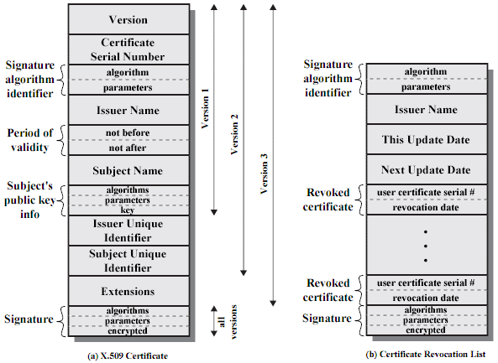
证书格式
版本
序列号
签名算法标识
及其参数
签发者名字
有效期
主体名(持有人名)
主体公钥信息
（算法标识、参数及公钥）
签发人标识
主体（持有人）标识
扩展
签名（算法、参数及签名）

Slide 22
证书的获得等问题
证书是公开的，不需保密
这很好
信任
对证书的信任基于对中心的信任
CA是分层次的
以减轻负载和压力(尤其是审核)
对多个中心的信任
分散了风险，也引入了风险

Slide 23
证书的自证明和应用
前提: 已经有CA的公钥
CA公钥一般是自签名证书的形式
必须可靠的获得，离线手工
取得对方的证书
证书是公开的，不需保密
查目录；在线交换
判断证书是否有效
验证证书中的签名是否是CA的真实签名
公钥应用
加密（PGP）；认证（SSL）等

Slide 24
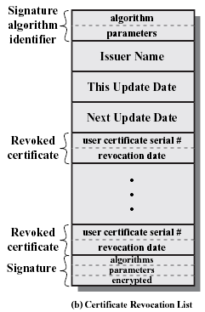
证书的撤销
证书中的有效期
证书提前作废的原因
私钥泄密
用户自己的、CA的
持有人身份变化
CRL - certificate revocation list
由CA定期公布的证书黑名单
作废证书的序列号的表
(序列号,撤销时间)
表的创建日期
其他信息
CRL位置、下次CRL更新时间
签名

Slide 25
Online Certificate Status Protocol
OCSP 在线证书状态协议
可以用在线方式查询指定证书的状态
RFC 2560 – OCSP

Slide 26
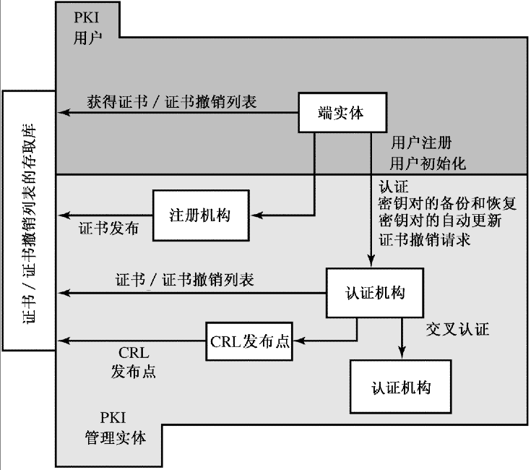
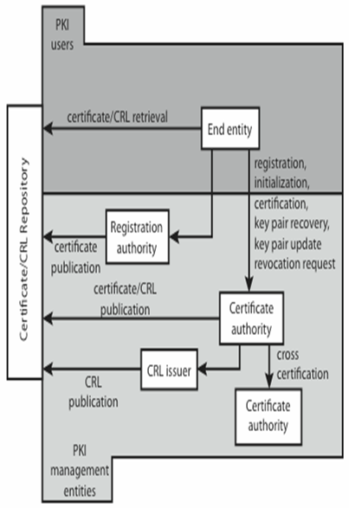
PKIX(PKI X.509)结构模型

Slide 27
用户认证（身份认证）

Slide 28
用户认证(身份认证)
对于计算机系统，只有经过授权的合法用户才能访问.
如何正确的鉴别用户的真实身份？
身份认证(Identification and Authentication)
用户向计算机系统以一种安全的方式提交自己的身份证明，然后由系统确认用户的身份是否属实，最终拒绝用户或者赋予用户一定的权限
身份认证是网络安全中的一个重要环节.
Notes:
Authentication/authorization/accouting

Slide 29
用户认证(身份认证)
认证原理
认证阶段：给安全系统提供身份标识（是其他安全服务的基础，如访问控制）
核实阶段：提供或者产生可以证实实体和标识之间对应关系的认证信息
Notes:
实体：抽象地指代一个程序、设备、系统或用户等。标识是指对实体的数字化指代。实体既可以是一个业务操作对象，也可以是业务操作的发起者。

Slide 30
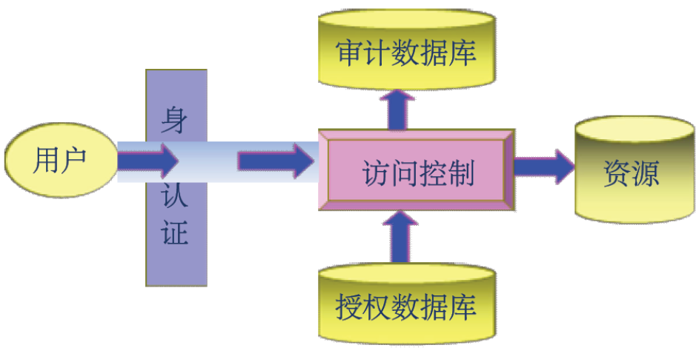
身份认证的作用

Slide 31
身份认证方式
常见的身份验证的思路
What you know？
What you have？
Who you are ？
Where you are？
认证身份的四个常用工具
知道什么：口令、pin码或者之前准备问题的答案
拥有什么：加密密钥、电子密钥卡、智能卡或物理密钥，这种类型的认证信息称为令牌
静态生物特征：如指纹、视网膜和脸
动态生物特征：如声音模式、手写特征和打字节奏
Notes:
智能卡”是一个小的、类似信用卡的卡片。由于它带有集成块，所以这种卡可以植入实际的智能。认证应用中的智能卡含有机密的认证信息。
可以存储多种认证信息如密码和指纹等。
价格昂贵。 兼容性是一个棘手的问题。 主要适用于小型的、用户化的系统。
见认证方式对比.doc
http://www.freebuf.com/sectool/164507.html密码破解全能工具: hashcat

Slide 32
远程用户认证
消息认证：通信双方验证接收到的消息是否被更改以及资源是否可信。
身份是在加密之前需要首先进行的步骤，为的是防假冒身份。认证的思路是基于对方知道某个秘密。这个秘密你可能知道，也可能你并不知道，但是你必须能判断对方是否正确知晓。
比如如何鉴别在网上遇见的自称是你同学的人？你可以提问几个问题(班主任的名字等)，看他能否正确回答。当然，这种基于(双方)知道事实的认证有其局限性。
Notes:
七月七日长生殿，夜半无人私语时!

Slide 33
双向认证
双向认证：使通信双方互相认证彼此身份并交换会话密钥，如密钥分发中的临时交互号N1、N2
认证后的密钥交换需注意的两个问题
保密性：双方会话密钥要加密传输
时效性：防止重放攻击
时间戳
挑战/应答

Slide 34
基于对称加密的对称密钥分发 临时交互号N1和N2
Notes:
对称密钥分发：
基于对称加密的对称密钥分发：除手动分发外，可以（1）如果A和B先前或者最近使用过一个密钥，则一方可以将新密钥用旧密钥加密后发送给另一方；（2）如果A和B到第三方C有加密连接，C可以在加密连接上传送密钥给A和B
基于非对称加密的对称密钥分发

Slide 35
时间戳
只有当消息中包含时间戳时，A才接收该消息。该时间戳由A来判断，要接近于A所知的当前时间。
需同步时钟
网络延迟的多变性和不可预测性
不适用于面向连接的应用

Slide 36
挑战-应答
A想要一个来自B的信消息，首先发给B一个临时交互号（询问），并要求后面从B收到的消息（回复）包含正确的临时交互号值
相当于双方先握手
不适用于无连接的服务

Slide 37
帐号口令机制（以POP3为例）
准备
服务器知道所有用户的帐号、口令
用户知道自己的帐号、口令
用户连接服务器
服务器发送hello信息
用户声明自己的身份帐号
服务器判断是否有效，
并决定是否要求口令
用户提交口令
服务器判断口令是否匹配，从而决定是否授权

Slide 38
帐号口令机制的改进考虑
改进 (争取不要传输直接的明文口令)
传输口令的变化: 口令的散列值
传输口令的变化: 口令和时间的散列值
由服务器发起挑战: 随机数
用户返回散列值 [随机数 || 口令]
客户也可掺入自己的随机因素，即
[随机数 || 口令 || 随机数’] || 随机数’
CRAM
Challenge-Response Authentication Mechanism
一般用户之间的基于共享秘密的认证，这个思路也用在基于公钥的认证体制中。

Slide 39
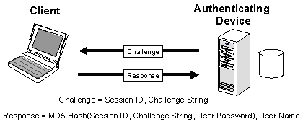
PPP协议询问握手认证协议CHAP(Challenge Handshake Authentication Protocol)

Slide 40
局域网windows系统实现SMB会话连接 -- NTLM挑战应答机制
SAM数据库/AD数据库
共享的秘密：用户
的口令散列（不在
用户输入密码
网络中传输）
WinLogon
来自
SAM
或
AD
的用户口令散列
明文口令被散列
客户端请求登陆
服务器发出
8
字节的质询
8
字节质询
8
字节质询
用用户口令散列
用用户口令散列
对质询进行散列
客户端用用户口令散列对质询进
对质询进行散列
行散列，并向服务器发送应答
应
答
服务器将应答与质询的散列进行
应
答
比较，决定允许或拒绝访问
Notes:
是组管理的情况下用的验证机制，在域管理时使用kerberos认证机制
其中的散列方式使用：HMAC
Hmac（md5）
HMACK = H[K⊕opad || H(K⊕ipad)|| M）]
用户口令散列为k，m＝challenge
NTLM是早期window是环境认证协议，在windows 2000以后不是默认设置

Slide 41
Kerberos--LAN上安全
用户使用工作站访问服务器资源
局域网上安全问题
窃听导致泄密
重放攻击
假冒用户，用户盗用工作站
假冒工作站，工作站地址被盗用
对应的可能安全方法
工作站核认用户身份
工作站向服务器证实自己的身份(信任用户身份)
用户和服务器相互认证

Slide 42
Kerberos动机
目标
防窃听，防假冒
透明，只要输入一个口令
可靠，合法性的唯一标识依据就是获得Kerberos访问
可扩展伸缩性，适应模块化和分布式
服务（所谓三头）
认证 Authentication
授权 Authorization
记帐 Accounting

Slide 43
Kerberos
LAN上的安全：服务器、工作站、用户
Kerberos: 基于对称密码
Kerberos in Windows
Kerberos in Linux

Slide 44
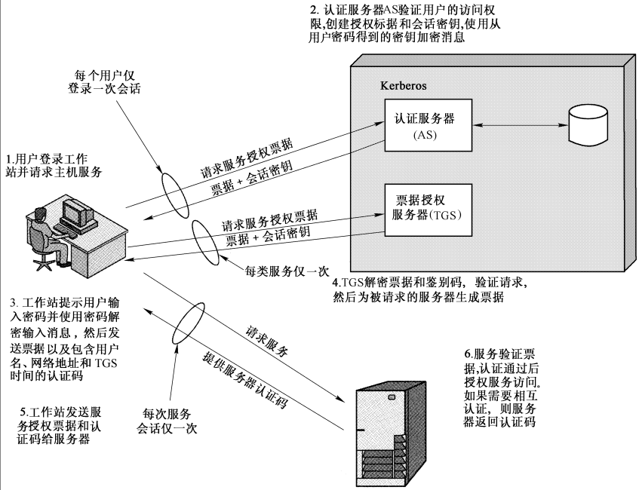
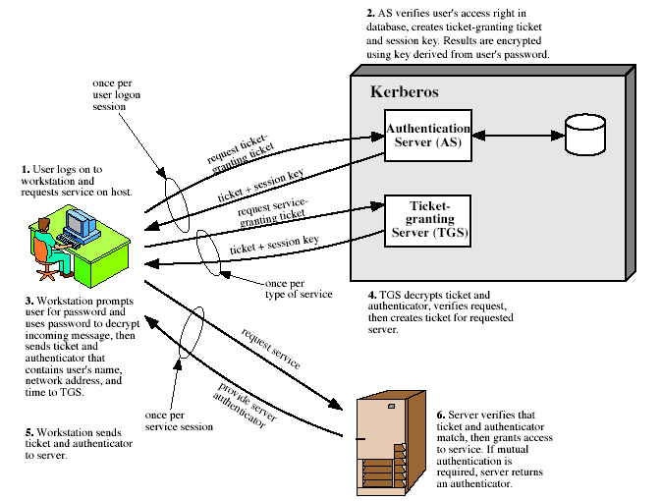
Kerberos/V4 Overview

Slide 45
基于非对称密钥（证书）进行身份认证
前提: 已经有某人的真实证书(公钥)
基于公开目录、在线交换、公钥证书等方式获得对方公钥
认证
认证对方是否是真实的持有人(某人)
看对方是否拥有证书中公钥对应的私钥
使用挑战－应答机制
实例
SSL协议：公钥证书

Slide 46
基于非对称密码的远程用户单向认证
保密性
A->B: E(Pu_{b}, K_{s})||E(K_{s}, M)
认证/签名
A->B: M||E(PR_{a},(H(M)))
加密的认证/签名
A->B: E(PU_{b}, [M||E(PR_{a}, H(M))])
带有数字证书的加密的认证/签名
A->B: M||E(PRa,H(M))||E(PR_{CA},[T||ID_{a}||PU_{a}])

Slide 47
认证系统总结
Kerberos主要是局域网上的认证系统，它早期基于对称算法，封装了加密、鉴别等安全服务，提供了统一的用户接口。后期Kerberos也开始支持公钥，使用证书。（本课程略）
PKI/CA好像是解决电子商务安全的正确道路。CA是一个离线中心，因此适合互联网这种分布式又管理松散的环境。但是维护一个CA（不管是商用CA或自己独立的CA）给人的感觉是过于复杂。

Slide 48
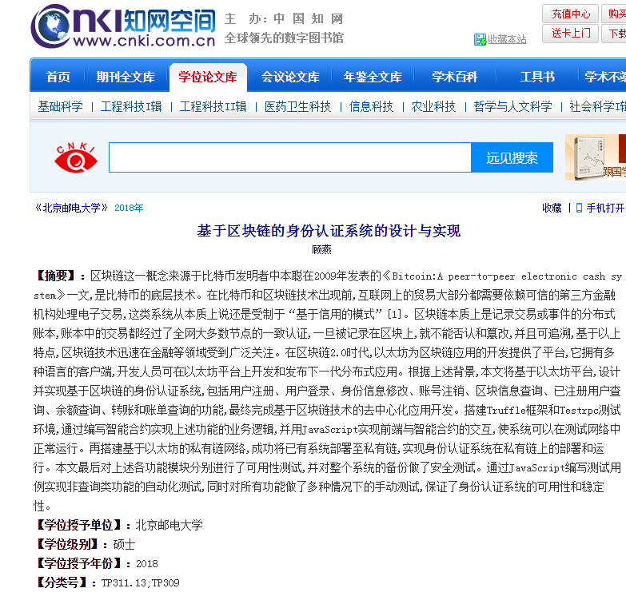
作业
区块链和身份认证相结合的基本实现思路是什么?

Slide 49
备注

Slide 50
Terminology
ITU - International Telecommunication Union
http://www.itu.int/
X.500 spec
Information technology - Open Systems Interconnection - The Directory: Overview of concepts, models and services
X.509 spec
Information technology - Open Systems Interconnection - The Directory: Public-key and attribute certificate frameworks
Online Doc ($/CHF)
http://www.itu.int/itudoc/itu-t/rec/x/x500up.html

Slide 51
术语：X.500目录服务
Directory
A directory is a database optimized for read operations. Directories often support powerful search and browsing capabilities.
A directory is like a phone book, and is not like a directory (folder) on your computer. Like a phone book, the directory holds information about a thing, like a doctor: First, you find the phone book, then you find "Doctors," then you look for the type of doctor, then you decide which doctor you want to see. The directory is like that.
X.500 － distributed hierarchical database
分布式层次数据库
InterNIC
发布人员信息（尤其是证书）

Slide 52
术语：LDAP
Lightweight Directory Access Protocol
is an open-standard protocol for accessing X.500 directory services. LDAP is a lightweight alternative to the X.500 Directory Access Protocol (DAP) for use on the Internet. The protocol runs over Internet transport protocols, such as TCP.
LDAP was defined by the IETF in order to encourage adoption of X.500 directories.
ldapman
http://www.ldapman.org/
OpenLDAP
http://www.openldap.org/
Actrive Directory in win2k
Notes:
An Introduction to LDAP http://ldapman.org/articles/intro_to_ldap.html
（中译本） http://www.linuxaid.com.cn/engineer/brimmer/html/LDAP.htm

Slide 53
术语：DN - distinguished name
o="FooBar, Inc.", c=US
以X.500格式表示的基准DN
o=foobar.com
用公司的Internet地址表示的基准DN
dc=foobar, dc=com
用DNS域名的不同部分组成的基准DN
cn=Oatmeal Deluxe,ou=recipes,dc=foobar,dc=com
燕麦粥 食谱 …
* dn: cn=Oatmeal Deluxe, ou=recipes, dc=foobar, dc=com
cn: Instant Oatmeal Deluxe
recipeCuisine: breakfast
recipeIngredient: 1 packet instant oatmeal
recipeIngredient: 1 cup water
recipeIngredient: 1 pinch salt
recipeIngredient: 1 tsp brown sugar
recipeIngredient: 1/4 apple, any type

Slide 54
术语：ASN.1
ASN.1
a notation for describing abstract types and values
X.208
Type / Tag number (decimal) / Tag number (hexadecimal)
INTEGER 2 02
BIT STRING 3 03
OCTET STRING 4 04
NULL 5 05
OBJECT ID 6 06
SEQUENCE 16 10
SET and SET OF 17 11
PrintableString 19 13
T61String 20 14
IA5String 22 16
UTCTime 23 17

Slide 55
术语：BER/DER
Basic Encoding Rules (x.209)
The Basic Encoding Rules for ASN.1, abbreviated BER, give one or more ways to represent any ASN.1 value as an octet string.
Distinguished Encoding Rules
The Distinguished Encoding Rules for ASN.1, abbreviated DER, are a subset of BER, and give exactly one way to represent any ASN.1 value as an octet string.
DER is defined in Section 8.7 of X.509.
* layman.doc

Slide 56
编码例子
30 82 xx xx
30 seq
8 随后的半个字节指示了随后的长度
2 2个字节

Slide 57
PKIX
IETF PKIX charter
http://www.ietf.org/html.charters/pkix-charter.html

Slide 58
CA with OpenSSL
OpenSSL
下载、编译、安装、配置
相关目录
./apps/demoCA，./certs
openssl子命令(证书相关)
asn1parse、ca、crl、crl2pkcs7、
nseq、ocsp、pkcs12、req、x509
文档
OpenSSL帮助文件、网站
http://www.openssl.cn/
* 练习
配置一个该CA，颁发证书，并试用

Slide 59
证书解析
手工演示
in windows
use openssl.exe
openssl x509 -in cert.pem -text
编程
参考 .\apps\x509.c
其他
证书厂商提供的解析库API

Slide 60
证书操作 (in OpenSSL)
解析证书

Slide 61
推荐阅读：CA运营机构及其它
请看IE中受信任的证书颁发机构
VeriSign http://www.verisign.com/
SDCA http://www.sdca.com.cn/
Shop365 http://www.shop365.com.cn/
SHECA http://www.sheca.com/
CFCA http://www.cfca.com.cn/
CNCA (gd) http://www.cnca.net
Misc
http://count.jsedu.net/dzsw_aqx/dzsw_aqx_ml.html

Slide 62
远程用户认证原理
知道什么：口令、个人身份号或者之前准备回答的问题
拥有什么：加密密钥、电子密钥卡、智能卡和物理密钥，这种类型的认证信息称为令牌
静态生物认证：指纹、视网膜和脸
动态生物认证：声音模式、手写特征和打字速度
双向认证和单向认证
双向认证：时间戳、挑战应答
单向认证：如电子邮件

Slide 63
小结
Kerberos适合在LAN上使用，Windows域就是用的它。PKI是互联网这种分布式环境安全的主要解决方法。PKI的核心是CA的建设，CA的优点在于其是离线中心。CA的一个麻烦事是证书黑名单(CRL/OCSP)的处理。PKI的部署较为繁琐，而且PKI主要帮助通信加密、抗抵赖等，对于系统安全问题(病毒和黑客)帮助不大，因此降低了用户部署的积极性。

Slide 65
能够察觉的举例
CBC模式加密得到密文
某处被窜改，导致其后续部分解密失败
#openssl enc -e -des-cbc -in 2.txt -out 2.out
#openssl enc -d -des-cbc -in 2modi.out -out 2modi.txt

Slide 66
不能够察觉的举例
rc4加密中，对密文部分比特的窜改导致明文对应部分解密错误
？如何察觉
另外，随意伪造的密文有可能恰好解密为有效的明文
结论：加密并不能完全抵抗篡改或假冒

Slide 67
验证正确性证明（略）
如果 (x,γ,δ)是真实签名: 公钥β=Ya, 私钥a， sig(x,k) = (γ,δ), x是明文，k是密码随机数
β^{γ}γ^{δ}＝α^{aγ}α^{kδ}＝α^{aγ+kδ}
而 δ ＝ (x-aγ) k⁻¹ mod Φ(p)
即 aγ＝x-kδ mod Φ(p)
故 β^{γ}γ^{δ} ＝ α^{nΦ(p)+x-kδ+kδ}
＝α^{nΦ(p)+x}
＝α^{nΦ(p)}α^{x}
＝ α^{x} mod p
其实δ就是签名时从 kδ＋aγ＝x解出来得

Slide 68
Windows系统文件的签名
“Windows文件保护能够检测到其他程序要替换或移动受保护的系统文件的意图，那么它是依据什么来检测的呢？
其实，Windows文件保护是通过检测文件的数字签名，以确定新文件的版本是否为正确的Microsoft版本，如果文件版本不正确，Windows文件保护会自动调用dllcache文件夹或Windows中存储的备份文件替换该文件，如果Windows文件保护无法定位相应的文件，那么会提示用户输入该位置或插入安装光盘。”
Windows的核心文件 vs.
有些非windows自带的驱动程序（可能导致问题）
sigverif.exe

Slide 69
Linux 中的系统文件保护
练习：
Linux系统中是如何保护系统文件
不受侵害的？用了Hash或是签名吗？
Android APK签名实现？

Slide 70
使用公钥(私钥)鉴别身份
准备
公钥公开发布
私钥私人秘藏
鉴别过程
你有真实对方的公钥
让对方证明他有相应的私钥
怎么办？让对方签个名来看看即可
注意随便签署报文是很危险的!
挑战-应答机制
SIG_{k}(Na||Nb)

Slide 71
A鉴别所谓的B是否是真正的B
(A事先知道真实B的真实公钥e，这是前提)
A和对方建立连接，A现在要核实对方是否是B
现在只能说对方可能是B，或仅仅是对方自己声称自己是B
A只需核实对方是否有私钥d(和e对应的那个d)即可
只有真实的B才有相应的d，别人不可能拥有d
A需要一种旁敲侧击的手段来试试对方是否拥有d
A于是决定请对方用d签个名来看看
A －>B：随机数m (即随机报文)
A <－ B：s＝signature(m, d)
A判断签名(m, s)是否是B的真实签名，从而知道对方是否是真正的B
* 不要随便对别人给你的报文签名
那个报文可能对你不利，可能是张欠条 (当然你欠人家的)
因此B必须在签署消息m前用自己的随机数干扰一下

Slide 72
实验部分

Slide 73
PKI in Windows
Windows中对PKI的支持
一个简陋但是可用的CA
可在IE和IIS之间跑HTTPS（HTTP+SSL）
可使用Outlook*Express收发加密+签名邮件
实验任务
自己配置一个CA
发放若干个证书
并在IIS、IE、OE中测试

Slide 74
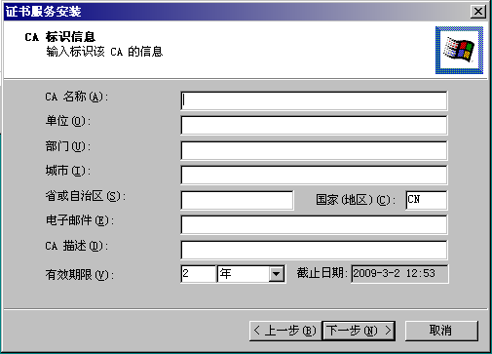
CA安装
需Windows Server
手工添加CA组件并配置参数

Slide 75
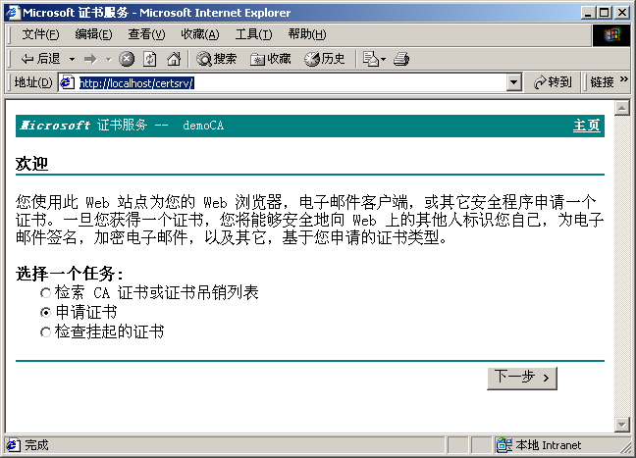
给IE申请一个证书
如果要求客户身份
IE中申请用户证书
在CA的IE界面申请

Slide 76
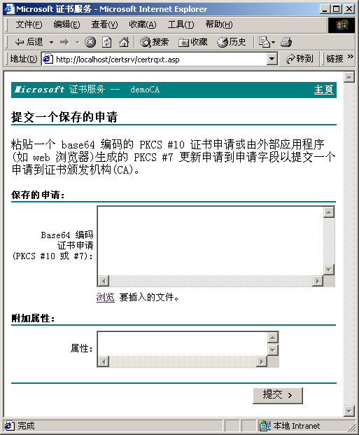
给IIS申请一个证书
安装IIS，新建一个WebServer
为启用SSL产生RSA钥和PKCS#10 Req
通过CA的IE界面提交申请：PKCS#10 Req
在CA管理器中颁发、导出cer/der
回到IIS的WebServer
导入cer/der
设置SSL端口
让该WebServer请求SSL

Slide 77
HTTPS
然后可以尝试用HTTPS协议访问IIS
https://localhost/ or https://that’server/
http://localhost/ or http://that’server/

Slide 78
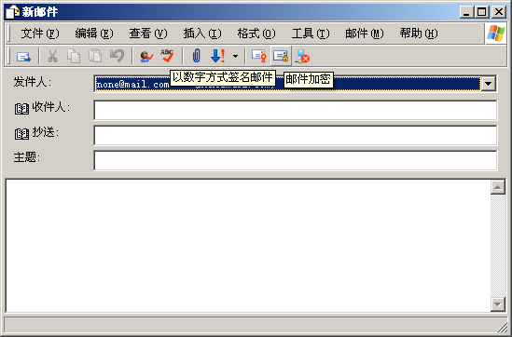
收发安全邮件
使用IE中的证书（个人证书）
OExp中使用RSA证书保护邮件
在CA的IE界面申请
在OExp中使用
参见 第15章

Slide 79
PKI in Windows Server实验环境
使用虚拟机
基本环境
服务器：windows server
CA server
IIS
客户端：windows
IE
Outlook Express

Slide 80
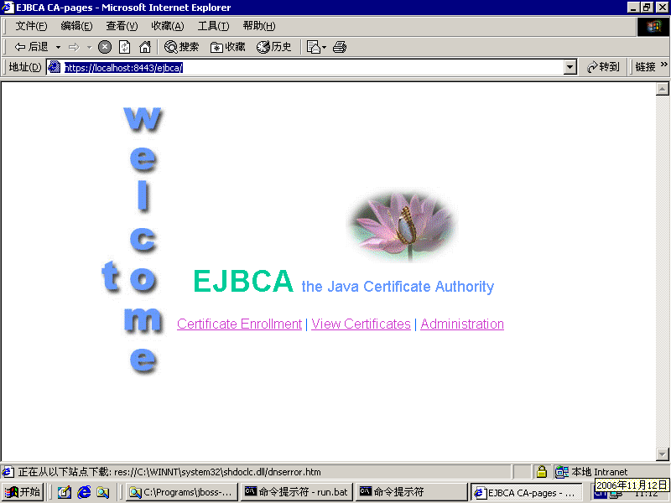
EJBCA
EJBCA是一个基于JAVA的CA，应用较广泛。
请看安装札记。

Slide 81
OpenCA
OpenCA，一个复杂的CA系统
http://www.openca.org/
阅读材料：
http://www-900.ibm.com/developerWorks/cn/security/se-pkiusing/index.shtml

Slide 82
使用证书的认证过程
鉴别－
A要和B通信，A要弄清楚B是否是他所期望的真的B
A－>B：A向B请求证书
A<－B：B的证书
A ：A检查B的证书是否是A所信任的中心签发的
A－>B：A给B一个随机报文，让B签个名来看看
B ：B签名，在签名之前可施加自己的影响成分
A<－B：B的签名
A ：检验是否通过了B的证书里的公钥的验证
Notes:
这个协议的执行流程当然可以更优化些，比如SSL。

Slide 83
账号数量及权限
限制不必要的用户数量
给用户仅分配最小权限
可以满足工作的最小权限即可

Slide 84
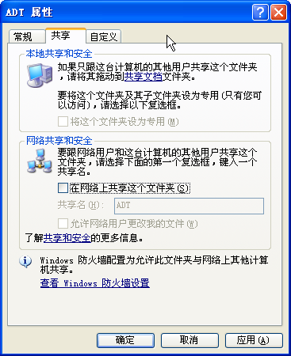
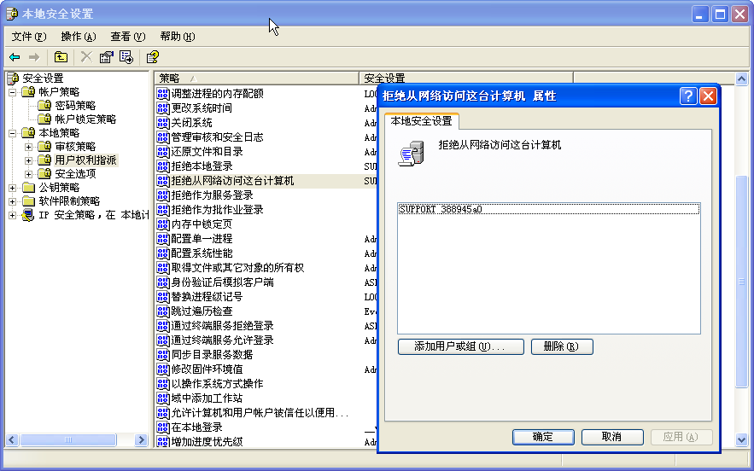
文件共享－简单文件共享
简单文件共享设置
开启GUEST账户：开始－设置－控制面板－管理工具－计算机管理-－本地用户和组－用户"在右边的GUEST账号上单击右键，选"属性"然后去掉"账号已停用"选择
保证GUEST具有网络访问这台主机的权利

Slide 85
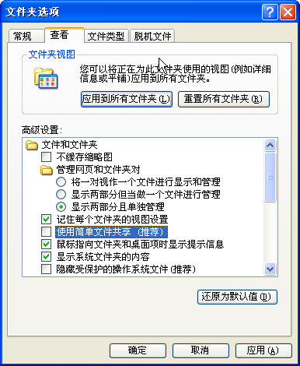
文件共享－高级文件共享
禁止简单文件共享
设置要共享文件的新账户
设置共享
删除everyone用户的权限
添加新用户的权限

Slide 86
文件共享－高级文件共享
禁止简单文件共享
设置新账户
设置共享文件夹的访问控制列表
删除everyone用户的权限
添加新用户的权限

Slide 87
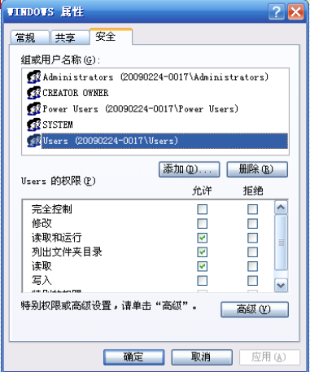
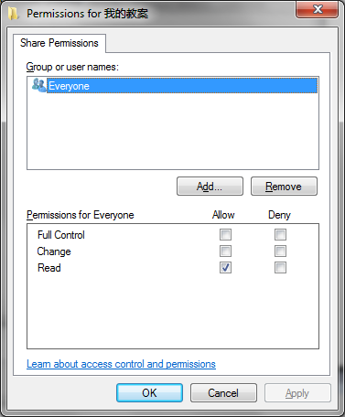
右键选择要共享的文件夹，属性-》共享及安全
不允许空白密码用户远程登录：本地安全策略-》安全选项-》不允许空白密码

Slide 88
本地安全策略：系统审核策略
开启安全审核是Windows最基本的入侵检测方法。
当有人尝试对你的系统进行某些方式（如尝试用户密码,改变帐户策略，未经许可的文件访问等等）入侵的时候，都会被安全审核记录下来。
打开安全审核之后，相关事件可以通过“事件查看器”查看。

Slide 89
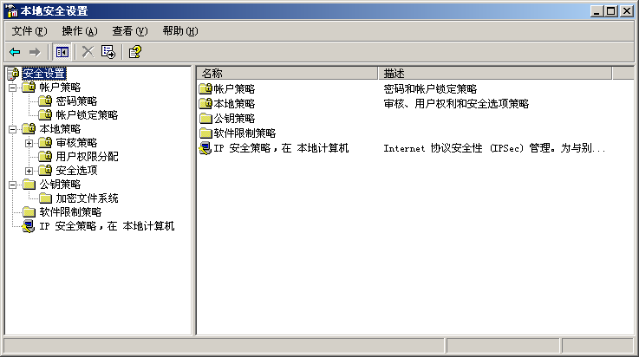
本地安全策略
开始 ➔ 管理工具 ➔ 本地安全策略
开始 ➔ 运行 ➔ secpol.msc
本地安全策略影响本计算机的安全设置
本地安全策略主要包含
帐户策略
本地策略
… …

Slide 90
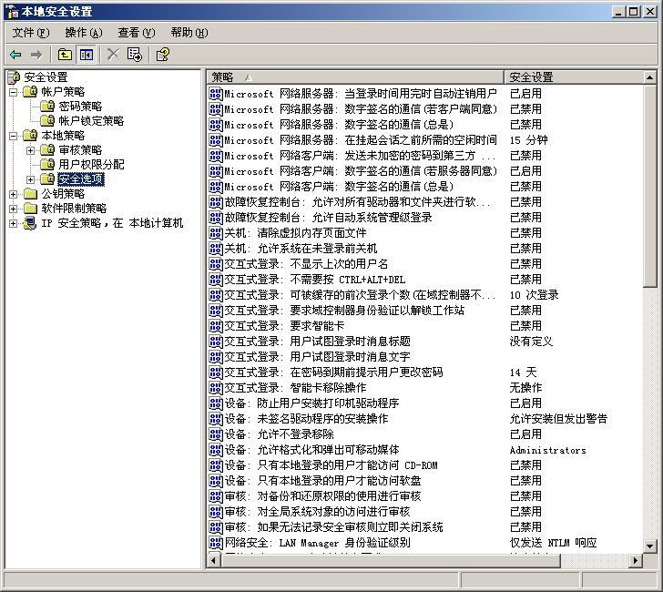
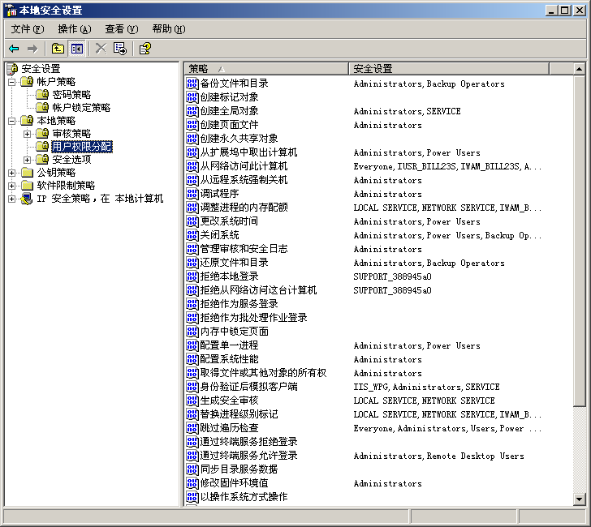
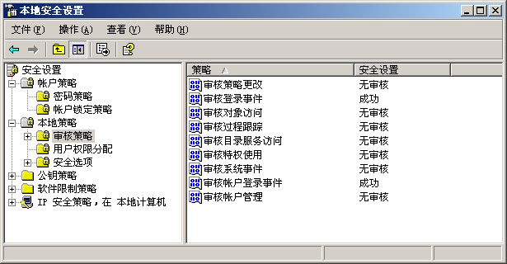
本地策略
审核策略
在安全日志中记录登录用户的操作事件
用户权限分配
关闭系统
更改系统时间
拒绝本地登录
允许在本地登录
安全选项
控制和操作系统安全相关的设置
Notes:
拒绝从网络访问此计算机－工作组－把everyone添加进来就可以拒绝了
通过终端服务拒绝登陆－添加用户即可
未登陆之前就可以关机

Slide 91
本地策略（续）
用户权限分配举例
作为服务器的计算机不能让普通用户交互式登录（在本地登录）
步骤
1）单击【开始】|【程序】|【管理工具】|【本地安全策略】，展开【本地策略】|【用户权限分配】
2）双击“允许在本地登录”，删除“Power Users”和“Users”
3）退出系统，使用普通账户登录，检验能否登录
Notes:
引导完成此练习。

Slide 92
本地策略（续）
安全选项举例
在独立的计算机上要让用户在登录前(Ctrl+Alt+Delete后)，必须阅读公司使用计算机的注意事项
步骤:
1）展开【本地策略】|【安全选项】
2）在以下选项中输入提示信息
交互式登录：用户试图登录时消息标题
交互式登录：用户试图登录时消息文字
3）重新登录验证

Slide 93
审核文件及文件夹
审核策略
审核文件及文件夹
事件查看器

Slide 94
审核策略
 | 说明
登录事件 | 审核所有计算机用户的登录和注销事件
对象访问 | 审核用户访问某个对象的事件，例如文件、文件夹、注册表项、打印机等
账户管理 | 审核计算机上的每一个帐户管理事件，包括：创建、更改或删除用户帐户或组； 重命名、禁用或启用用户帐户；设置或更改密码
系统事件 | 审核用户重新启动或关闭计算机时或者对系统安全或安全日志有影响的事件

Slide 95
审核文件（夹）过程
首先启用对象访问审核策略：
管理工具-》本地安全设置-》本地策略-》审核策略
在组策略窗口中，逐级展开右侧窗口中的“计算机配置→Windows设置→安全设置→本地策略”分支，然后在该分支下选择“审核策略”选项。 在右侧窗口中用鼠标双击“审核对象访问”选项。
再设置需要审核的文件（夹）：文件夹右键属性-》安全-》高级-》审核

Slide 96
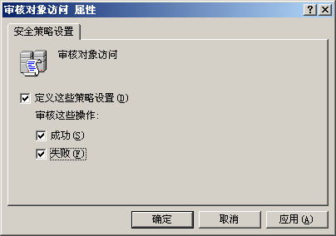
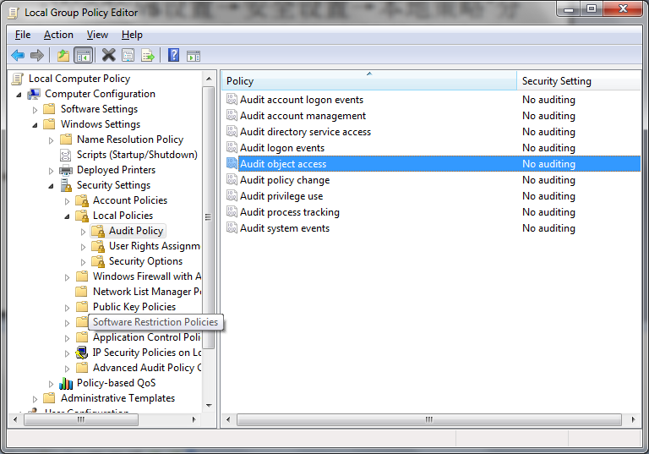
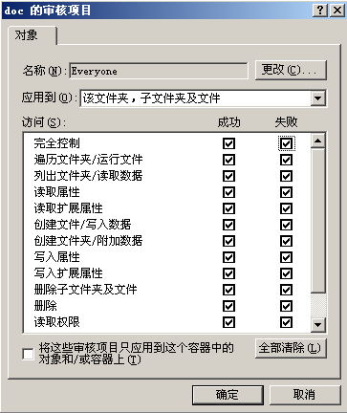
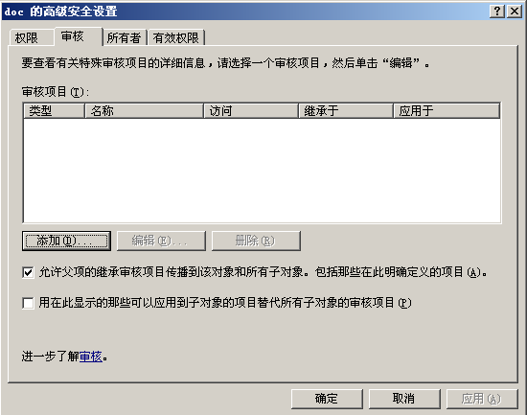

Slide 97
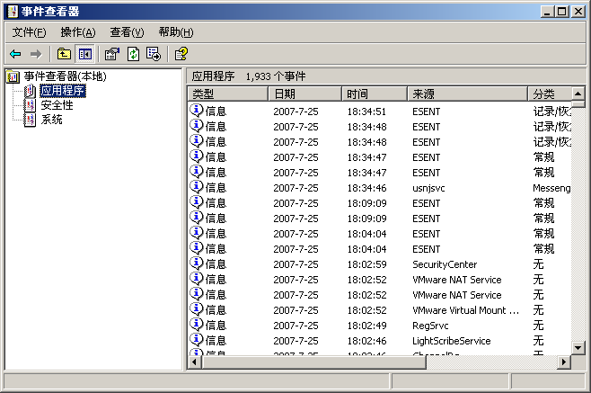
事件查看器
应用程序
应用程序或系统程序记录的事件
安全性
登录尝试以及记录与资源使用相关的事件
系统
Windows 系统组件记录的事件
开始 ➔ 管理工具 ➔ 事件查看器
开始 ➔ 运行 ➔ eventvwr.msc

Slide 98
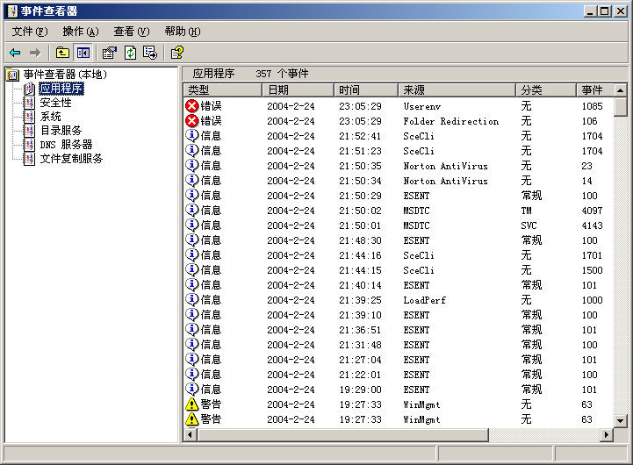
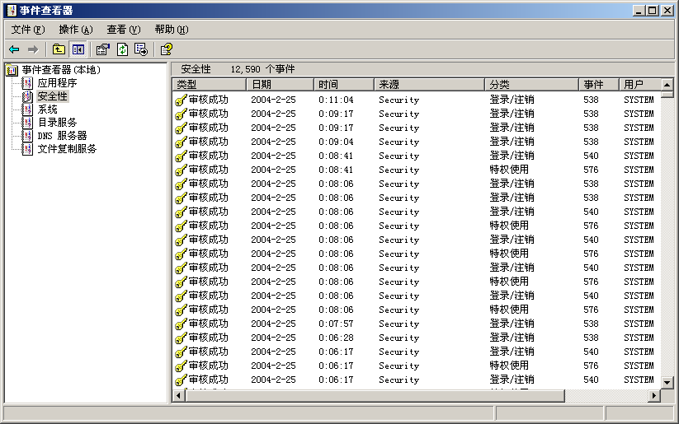
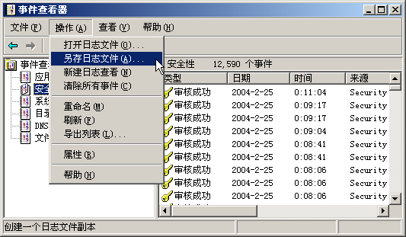





事件查看器（续）
事件类型
错误：红色
警告：黄色
信息：白色
成功审核：钥匙
失败审核：锁
保存日志
Notes:
错误：红色表示重要的问题、如数据丢失、操作失败；警告：黄色表示有可能引起错误，处于危险期，如磁盘空间不足时，会记录“警告”。
信息：白色表示应用程序、驱动程度或服务的成功操作。成功审核：钥匙表示成功的事件，如登录成功；失败审核：锁表示失败的事，如访问网络失败。
通过事件查看器，可以判断当前计算机系统的工作状态。不过，这样一直的记录，总有一天日志文件会变得很大，在它变得大之前，我们应该及时对它进行处理。
处理方法：保存和清除。我建议：在繁忙的环境中：每天保存（不忙的环境，每星期保存），几个月后如果没有意外事件，就可以把保存的文件从硬盘上删除了。
对于保存后的日志，可以使用“清除所有事件”来清空日志。

Slide 99
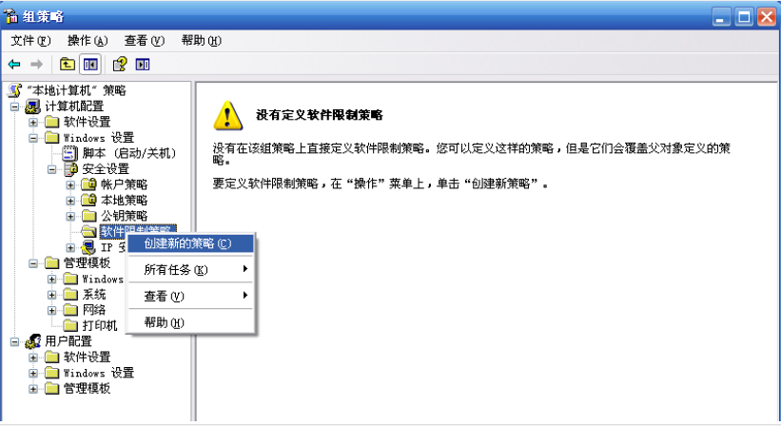
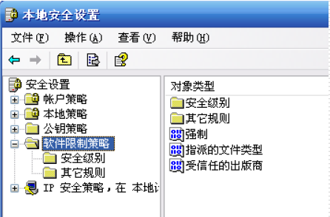
其他：软件限制策略
软件限制策略旨在准确控制用户在计算机上可执行的代码。作为管理员，您可以创建一个策略，用于定义在您的环境中可以（或无法）运行哪些应用程序。

